Slide 1
Миграционная ситуация
в Санкт-Петербурге
Комитет по труду и занятости населения Санкт-Петербурга
2013 год

Slide 2
Миграция населения в Санкт-Петербург

Slide 3
Динамика квоты на выдачу иностранным гражданам разрешений на работу в Санкт-Петербурге

Slide 4
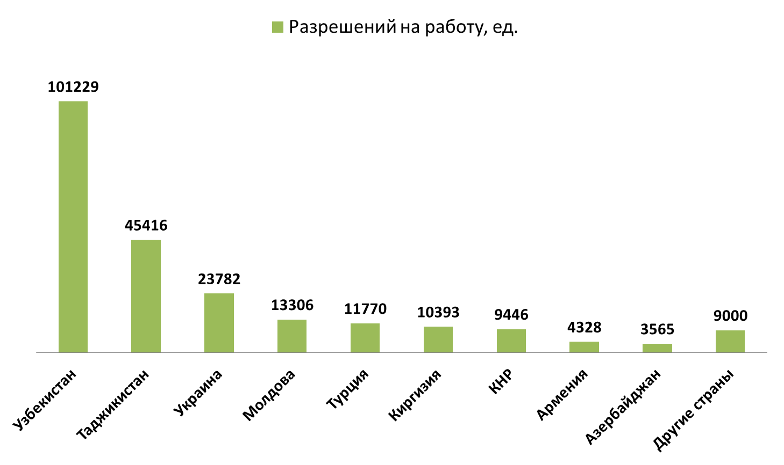
Структура заявки на квоту на выдачу иностранным гражданам разрешений на работу в Санкт-Петербурге в 2014 году по странам исхода

Slide 5
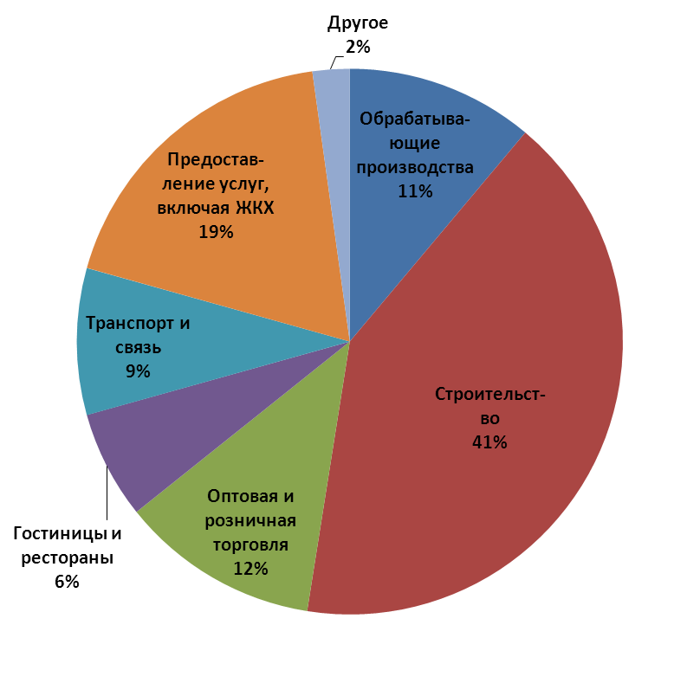
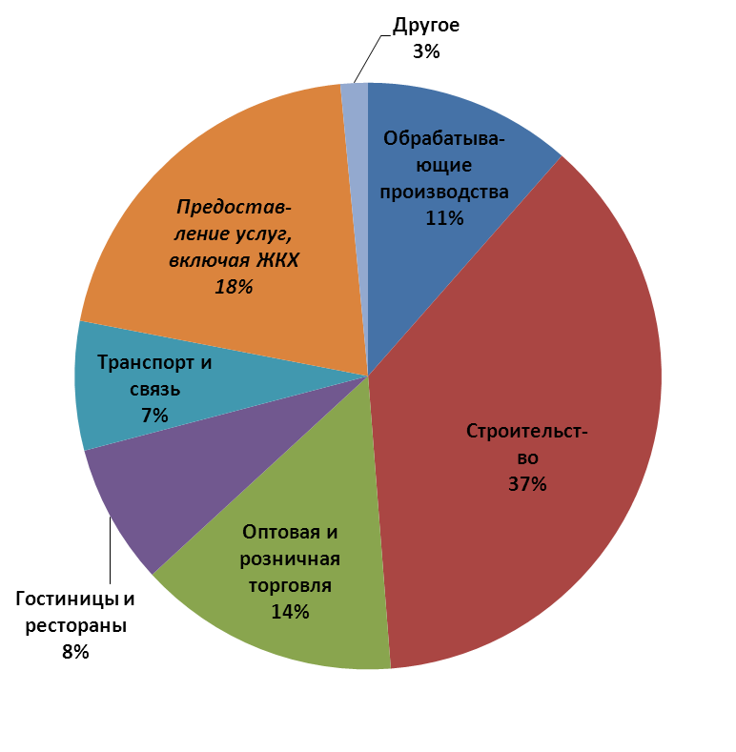
Структура квоты на выдачу иностранным гражданам разрешений на работу в Санкт-Петербурге по ВЭД
2012 год
2013 год

Slide 6
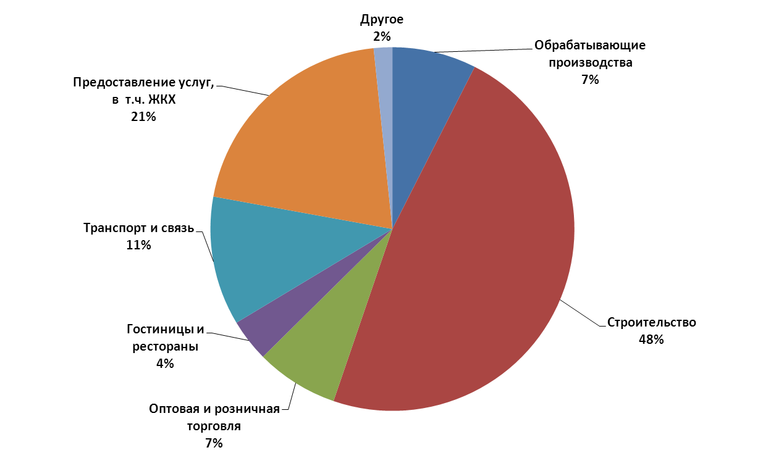
Структура заявки на квоту на выдачу иностранным гражданам разрешений на работу в Санкт-Петербурге по ВЭД в 2014 году

Slide 7
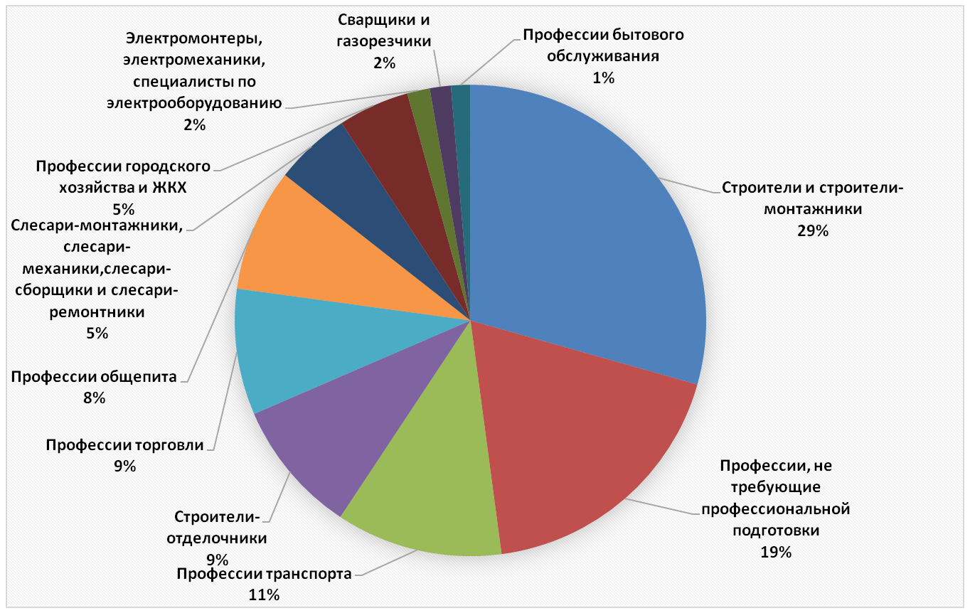
Распределение иностранных трудовых мигрантов по основным укрупненным профессиональным группам в 2012 году, %
Данные НИР-2012, выполненной по заказу КТЗН СПб

Slide 8
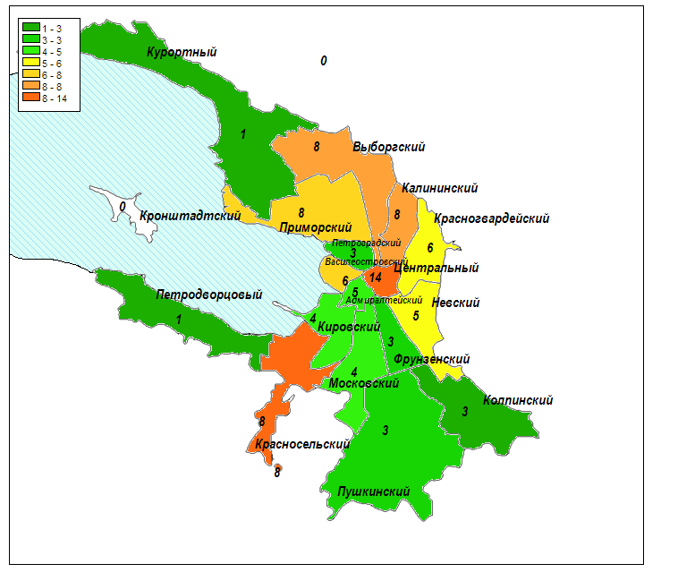
Распределение иностранных трудовых мигрантов по районам Санкт-Петербурга в 2012 году (в %)
Данные НИР-2012, выполненной по заказу КТЗН СПб

Slide 9
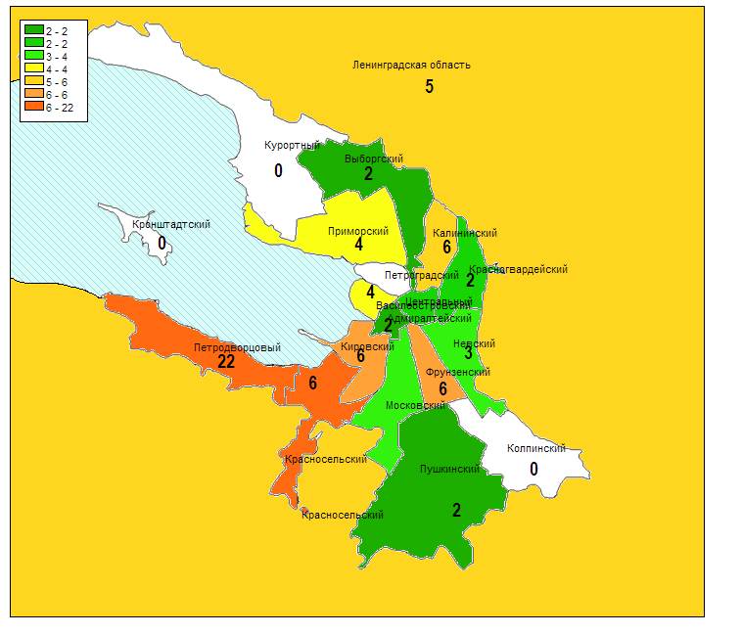
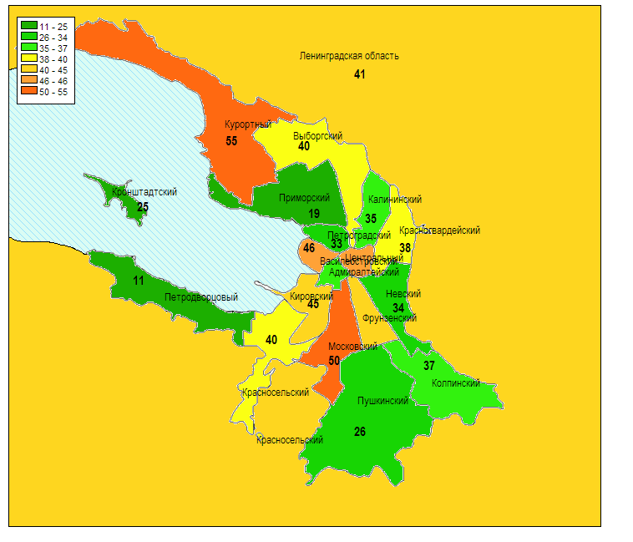
Основные проблемы иностранных трудовых мигрантов в Санкт-Петербурге (в % от всех опрошенных)
Высокий уровень преступности среди трудовых мигрантов (в т. ч. наркомании)
Недостаточный уровень знания русского языка
Данные НИР-2012, выполненной по заказу КТЗН СПб

Slide 10
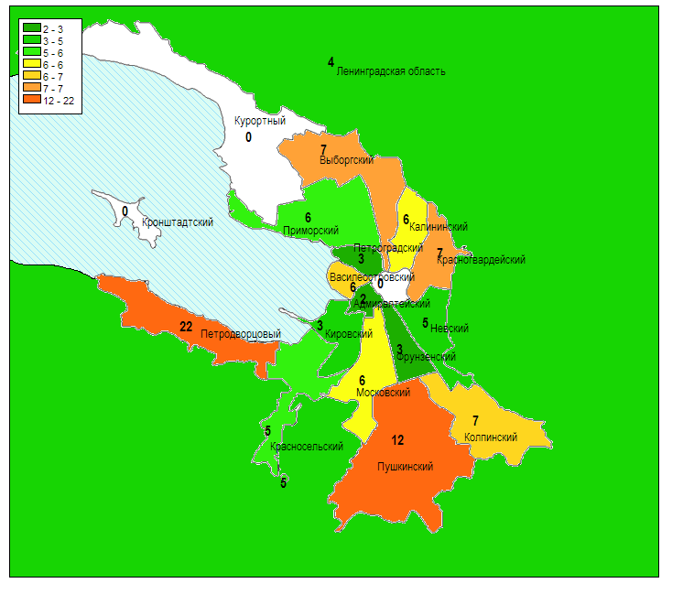
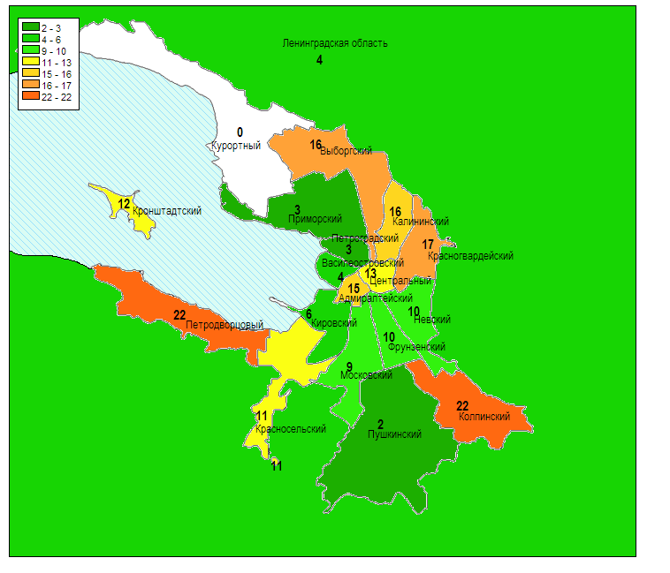
Основные проблемы иностранных трудовых мигрантов в Санкт-Петербурге
(в % от всех опрошенных)
Проблемы во взаимодействии с другими мигрантами
Проблемы во взаимоотношениях с коренным населением
Данные НИР-2012, выполненной по заказу КТЗН СПб

Slide 11
Основные результаты анализа миграционных потоков в Санкт-Петербурге в 2012 году
В группах профессий прослеживается наличие ядра, состоящего из специалистов ключевой профессии (около 70% в общей численности мигрантов, работающих в данном профессиональном сегменте)
В структуре зарплат мигрантов ключевых профессиональных групп выделяются два существенно различных уровня:
Массовый со среднестатистическими зарплатами, характерными для мигрантов
Руководящий персонал, занимающийся формированием миграционного потока и выполняющий определенные административно-производственные функции (бригадиры и пр.), с существенно более высокими зарплатами (около 100 тыс. руб.)

Slide 12
Рекомендации по итогам анализа миграционной ситуации в Санкт-Петербурге в 2012 году
Проводить регулярные мониторинги влияния миграции на рынок труда
Повысить ответственность организаций (работодателей), принимающих иностранную рабочую силу
Внедрить систему организованного привлечения трудовых мигрантов
Содействовать организации социальной поддержки мигрантов, в том числе в обеспечении социально-бытовых условий пребывания иностранных работников в городе
Создавать необходимые условия для адаптации мигрантов к порядкам и правилам, установленным в Санкт-Петербурге
Повысить эффективность действующих нормативных правовых актов в сфере трудовой миграции
Усилить контрольную деятельность за регистрацией мигрантов, а также фактическим проживанием иностранных граждан по месту регистрации в городе

Slide 13
Спасибо за внимание!
Комитет по труду и занятости населения Санкт-Петербурга 2013 г.

